Slide 1


Новогодняя
викторина

Slide 2



Выберите раздел:
«В гостях
у сказки»
«В гостях
у песни»
Чайнворд
«Ёлочка»

Slide 3



Какие слова пропущены в известных новогодних песнях?

Slide 4



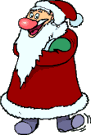


Везёт лошадка дровенки,
А в дровнях мужичок,
……….. он нашу ёлочку
Под самый корешок.
Сломал
Спилил
Срубил
«В лесу родилась Ёлочка»

Slide 5

Сколько на ёлочке
………… цветных,
Розовых пряников,
Шишек золотых!
Пончиков
Шариков
Мячиков
«Маленькой ёлочке холодно зимой»

Slide 6
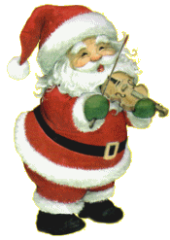
Ждёт моих подарочков
ребятня,
И тебе достанется от меня.
Наконец, сбываются
все мечты,
………. мой подарочек –
Это ты!
Лучший
Сладкий
Вкусный
«Расскажи, Снегурочка, где была?»

Slide 7

Не спешил бы Дед Мороз
К нам через ухабы,
Лёд …..……..б не замёрз
Кабы, кабы, кабы…
на лужах
на речке
на море
«Кабы не было зимы»

Slide 8
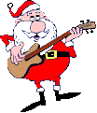

Мне однажды ………
Приснился Новый год.
По зелёным травам
Снегурочка плывёт.
А ко мне с букетом
из ромашек
Заявился Дедушка Мороз.
ночью
летом
утром
«Новогодние игрушки»

Slide 9
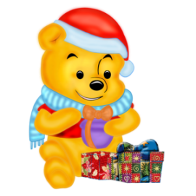
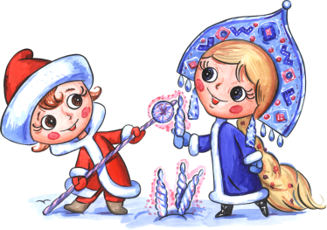
В гостях
у сказки

Slide 10


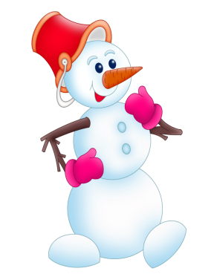
Какую сказку написал
Г.Х. Андерсен?
«Ель»
«Сосна»
«Пихта»

Slide 11
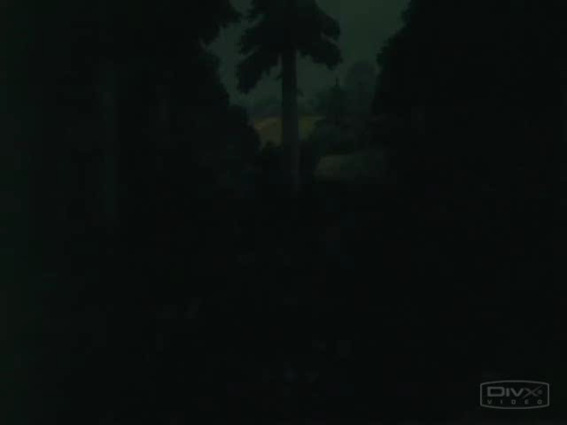

Slide 12


В какую
новогоднюю игрушку превратил молодого принца
король мышей,
если верить
сказке К. Гофмана?
Спящая
красавица
Золушка
Щелкунчик

Slide 13
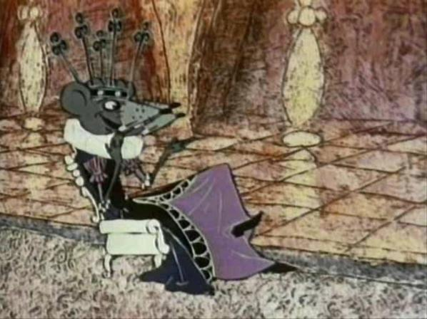

Slide 14



Как звали белого медвежонка,
который пришел
к своему другу – мальчику
на новогодний праздник
и интересовался,
можно ли съесть
новогоднюю елку?
Фомка
Умка
Ромка

Slide 15
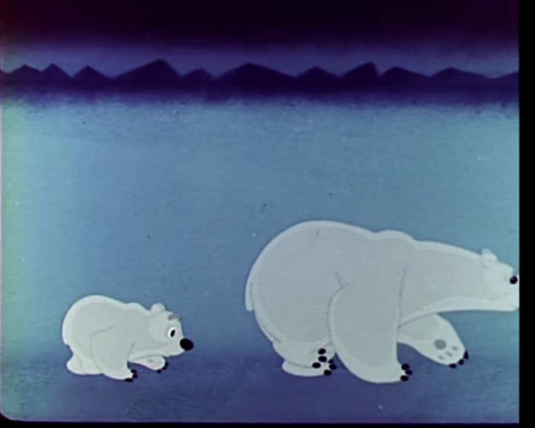

Slide 16
В какое время года попал
Дед мороз в одноимённом мультфильме?
лето
весна
осень

Slide 17
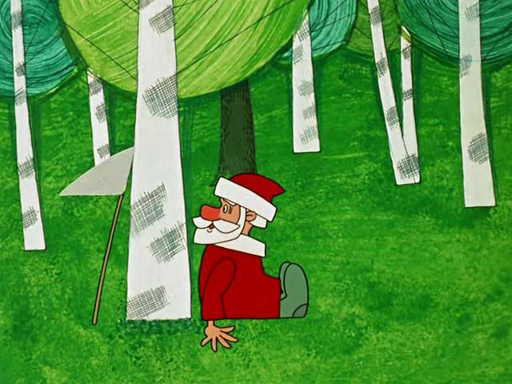

Slide 18
Из какого материала
Кай складывал
слово «вечность»
во дворце
Снежной королевы?
Снежинки
Льдинки
Стеклышки

Slide 19
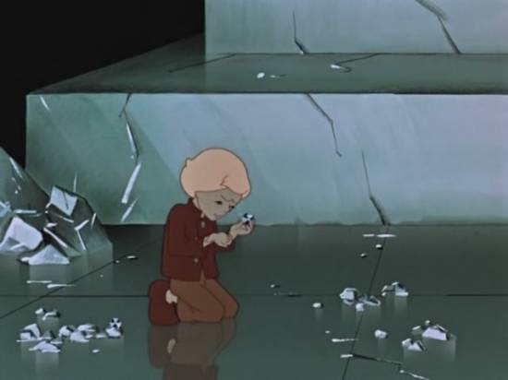

Slide 20
Какой сказочной героине
нельзя было находиться
на солнце
под угрозой смерти?
Зимушка-зима
Снежная
баба
Снегурочка

Slide 21
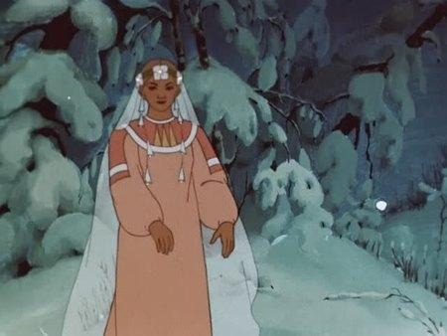

Slide 22

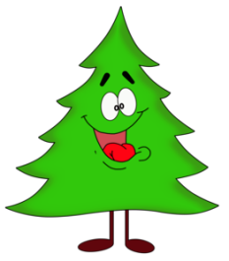
Х
О
О
C
Р
Что идёт из трубы, когда печка топится?
Он вытащил
из проруби
волшебную
щуку.
О
О
Новогодний
танец вокруг
ёлки.
Автор сказки
«Снежная
королева»
Волшебный
предмет Деда
Мороза.
Ёлочный
новогодний
дождик
Персонаж
сказки
Баба-…
В
Мороз –
красный…
П
Что говорит
дрессировщик?
А
О
Северное…
Г
Д
Я
Ы
Л
М
Е
И
М
Ш
Е
У
И
Н
Я
И
Р
Д
Н
А
C
Е
О
Р
Н
Е
C

Slide 23
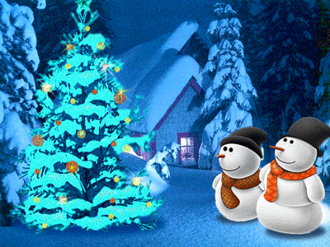

Slide 24

Авторы: Озорнова О.П., МОУ «СОШ №55» г. Саратова
Щедрова Е.В., МДОУ №16 г. Северодвинска
Звук: Щедрова Е.В.
Использованы фрагменты мультфильмов:
«Дед Мороз и лето», «Союзмультфильм», 1969г., реж. – В.Караваев
«Ель», Творческое объединение «Экран», 1984г., реж. – А.Солин
«Щелкунчик», «Союзмультфильм», 1973г., реж. – Б.Степанцев
«Умка ищет друга», «Союзмультфильм», 1970г., реж. – В.Попов, В.Пекарь
Иллюстрации: www.forum.materinstvo.ru
www.lenagold.ru
Викторины : www.skazvikt.ru
Для сайта – viki.rdf.ru

